Slide 1
TIN HỌC LỚP 4
Tuần 4

Slide 2

Những yêu cầu cần lưu ý của tiết học:
1. Chuẩn bị đầy đủ đồ dùng học tập, vở ghi bài.
2. Nhấn nút “Tạm dừng” khi phải trả lời câu hỏi .
3. Nhấn nút “Tiếp tục” khi đã tìm được câu trả lời .
4. Học tập nghiêm túc, làm đầy đủ bài tập theo yêu cầu.

Slide 3
KHỞI ĐỘNG ĐẦU GIỜ
TRÒ CHƠI “AI NHANH AI ĐÚNG”

Slide 4

Câu 1: Tập hợp của thông tin trong một chương trình được đặt tên gọi là:
A. Thư mục
C. Tệp
B. Thư mục con
D. Tệp con
Đáp án: C
Hết giờ
4
5
2
3
1

Slide 5
Câu 2: Một dạng tệp tin đặc biệt có tác dụng như là ngăn chứa được dùng quản lý trong việc sắp xếp các tệp tin và thư mục con gọi là:
A. Thư mục con
C. Tệp
B. Thư mục
D. Tệp con
Đáp án: B
Hết giờ
4
5
2
3
1

Slide 6
Câu 3: Tên tệp có đặc điểm:
A. Tên tệp có không có tên và phần mở rộng.
B. Tên tệp gồm hai phần, phần tên và phần mở rộng
C. Tên tệp và phần mở rộng được mặc định sẵn
D. Tệp chỉ có phần mở rộng chứ không có tên
Đáp án: B
Hết giờ
4
5
2
3
1

Slide 7


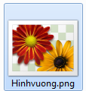
CHỦ ĐỀ 1: KHÁM PHÁ MÁY TÍNH
BÀI 4: CÁC THAO TÁC VỚI TỆP (Tiết 1)
(SGK trang 18)

Slide 8
MỤC TIÊU BÀI HỌC
Thực hiện được các thao tác sao chép, đổi tên, xóa tệp

Slide 9
A. HOẠT ĐỘNG CƠ BẢN
Em thực hiện các thao tác đổi tên tệp theo hướng dẫn:
1. Đổi tên tệp
Bước 1: Mở thư mục HOCTAP đã tạo ở Bài 3, nháy chuột phải vào tệp có tên Hinhvuong.png
Bước 2: Chọn Rename
Bước 3: Gõ tên HinhVuong.png vào ô
Bước 4: Nhấn phím Enter

Slide 10
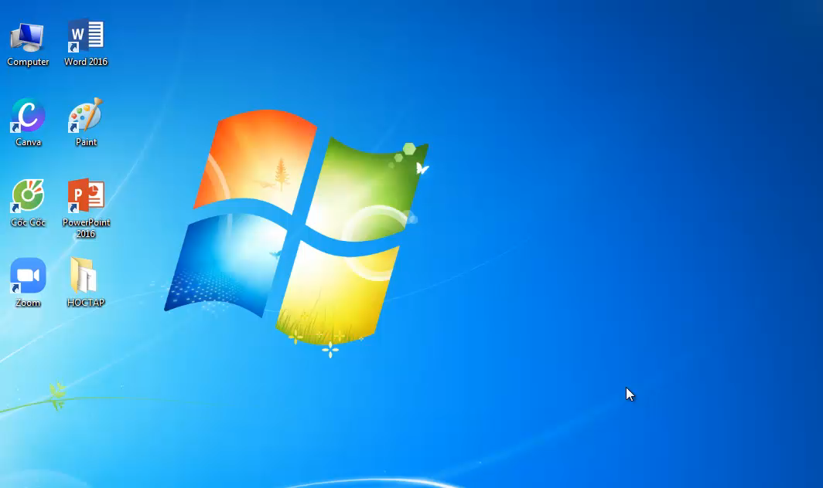

Slide 11
Lưu ý khi đặt tên tệp:
Không được dùng các kí hiệu sau trong tên tệp: \ / “ ? < >
Tên tệp không quá 225 kí tự.
Nếu đổi tên tệp giống tệp có sẵn (có cùng phần tên và phần mở rộng) trong cùng thư mục, máy tính sẽ hiển thị cửa sổ cảnh báo việc đặt trùng tên. Em có thể chọn Yes để đồng ý đổi tên hoặc chọn No để hủy bỏ việc đổi tên

Slide 12
A. HOẠT ĐỘNG CƠ BẢN
Em thực hiện thao tác sao chép tệp từ thư mục này sang thư mục khác theo hướng dẫn:
2. Sao chép tệp
Bước 1: Mở thư mục HOCTAP nháy nút phải chuột vào tệp có tên HinhVuong.png rồi chọn Copy.
Bước 2: Mở thư mục Ve, nháy nút phải chuột trong thư mục Ve rồi chọn Paste
Quan sát kết quả vừa thực hiện

Slide 13


Slide 14
A. HOẠT ĐỘNG CƠ BẢN
Mở thư mục HOCTAP rồi thực hiện các bước sau:
3. Xóa tệp
Bước 1: Nháy nút phải chuột vào tệp HinhVuong.png rồi chọn Delete.
Bước 2: Chọn Yes tại cửa sổ vừa xuất hiện.
Quan sát kết quả vừa thực hiện

Slide 15


Slide 16
A. HOẠT ĐỘNG CƠ BẢN
Mở thư mục HOCTAP rồi thực hiện các bước sau:
3. Xóa tệp
Bước 1: Nháy nút phải chuột vào tệp HinhVuong.png rồi chọn Delete.
Bước 2: Chọn Yes tại cửa sổ vừa xuất hiện.
Quan sát kết quả vừa thực hiện
Em vừa xóa tệp HinhVuong.png. Trong thư mục HOCTAP không còn tệp HinhVuong.png

Slide 17
EM CẦN GHI NHỚ:
Thư mục có thể chứa tệp và thư mục con khác.
Chúng ta có thể thực hiện sao chép (Copy) tệp từ thư mục này sang thưc mục khác, đổi tên (Rename) tệp hoặc xóa (Delete) tệp tương tự như sao chép, đổi tên, xóa thư mục.

Slide 18
THANKS!

Slide 19
CHỦ ĐỀ 1: KHÁM PHÁ MÁY TÍNH
BÀI 4: CÁC THAO TÁC VỚI TỆP (Tiết 2)
(SGK trang 20)

Slide 20
KHỞI ĐỘNG ĐẦU GIỜ
TRÒ CHƠI “AI NHANH AI ĐÚNG”

Slide 21
Câu 1: Để đổi tên cho tệp, em nhấn phải chuột vào tệp và chọn chữ nào?
A. Delete
C. Open
B. New
D. Rename
Đáp án: D
Hết giờ
4
5
2
3
1

Slide 22
Câu 2: Để xóa cho tệp, em nhấn phải chuột vào tệp và chọn chữ nào?
A. Rename
C. Delete
B. Show
D. Paste
Đáp án: C
Hết giờ
4
5
2
3
1

Slide 23
Câu 3: Để sao chép một tệp, em nhấn phải chuột vào tệp và chọn chữ nào?
A. Rename
C. Delete
B. Copy
D. Paste
Đáp án: B
Hết giờ
4
5
2
3
1

Slide 24
B. HOẠT ĐỘNG THỰC HÀNH
Em thực hiện các thao tác sau:
- Tạo một thư mục có tên của em trên máy tính với các thư mục con là VE, SOANTHAO, TRINHCHIEU
- Sao chép các tệp trong thư mục HOCTAP vào các thư mục con của thư mục có tên em theo gợi ý sau:
- Đổi tên các tệp trong các thư mục: SOANTHAO, VE, TRINHCHIEU sao cho hợp lý nhất
Biểu tượng tệp
Vào thư mục | SOANTHAO | VE | TRINHCHIEU

Slide 25


Slide 26
C. HOẠT ĐỘNG ỨNG DỤNG, MỞ RỘNG
1. Tạo hai tệp baiso1.docx và baiso2.docx trong thư mục SOANTHAO. Đổi tên tệp baiso2.docx thành baiso2.docx và baiso2.docx rồi rút ra nhận xét.
2. Em thực hiện các yêu cầu sau:
a) Nháy chuột vào tệp Gioithieu.pptx trong thư mục HOCTAP, nhấn tổ hợp phím Ctrl + C. Mở thư mục TRINHCHIEU, nhấn tổ hợp phím Ctrl + V. Mở thư mục TRINHCHIEU, nhấn tiếp tổ hợp phím Ctrl + V
b) Em hãy nhận xét thao tác đã thực hiện ở hoạt động a.

Slide 27
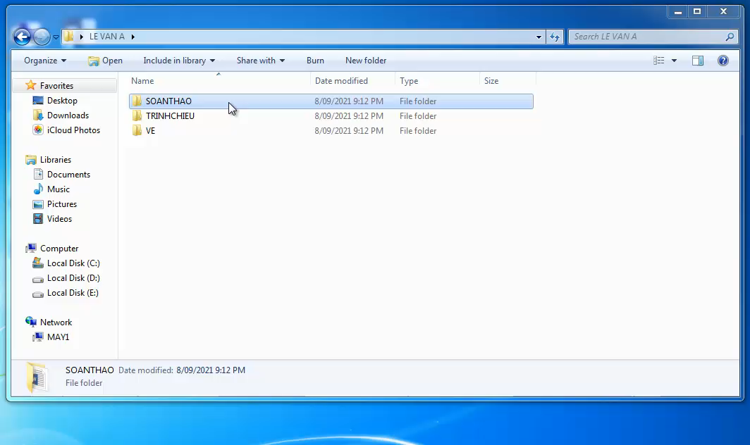

Slide 28
Tên tệp có thể đặt giống nhau, khi đó máy tính tự động đánh số cho các tệp cùng tên trong thư mục

Slide 29


Slide 30
Nhận xét:
Ctrl + C = Copy
Ctrl + V = Paste

Slide 31
EM CẦN GHI NHỚ:
Thư mục có thể chứa tệp và thư mục con khác.
Chúng ta có thể thực hiện sao chép (Copy) tệp từ thư mục này sang thưc mục khác, đổi tên (Rename) tệp hoặc xóa (Delete) tệp tương tự như sao chép, đổi tên, xóa thư mục.

Slide 32
THANKS!

